Slide 1

NÓI VÀ NGHE
THẢO LUẬN VỀ MỘT VẤN ĐỀ TRONG ĐỜI SỐNG PHÙ HỢP VỚI LỨA TUỔI (Ý THỨC, TRÁCH NHIỆM VỚI CỘNG ĐỒNG CỦA HỌC SINH)

Slide 2



Khởi Động

Slide 3
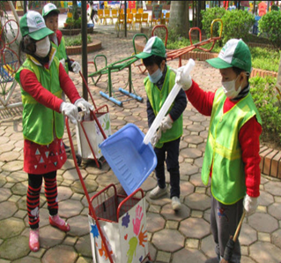
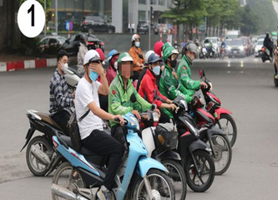
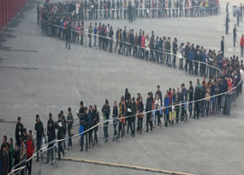

Slide 4



1/ Hãy nêu vấn đề mà bức tranh đề cập? Đó có phải là những vấn đề cần thiết, nổi cộm trong cộng đồng hiện nay hay không?
2/ Theo em, ngoài những vấn đề trên, có thể kể thêm một số vấn đề gì nữa trong lứa tuổi học sinh?

Slide 5
Hình thành kiến thức

Slide 6




1. Trước khi thảo luận
1.1. Chuẩn bị
a. Xác định mục đích thảo luận và người nghe
Mục đích thảo luận: Để những người tham gia thảo luận cùng hiểu đúng bản chất của vấn đề, tạo được sự đồng thuận, từ đó có thái độ và hành động phù hợp.
Người nghe: Các thành viên tham gia cuộc thảo luận và những người tham dự buổi thảo luận do muốn hiểu thêm về vấn đề.

Slide 7
1. Trước khi thảo luận
b. Chuẩn bị nội dung cho bài thảo luận
Bước 1: Xác định đề tài/vấn đề, người nghe, mục đích, người nghe không gian và thời gian thực hiện/trình bày bài nói.
Đề bài: Từ thực tế cuộc sống, dưới góc nhìn của mình, hãy cùng nhau trao đổi, thống nhất chọn một vấn đề trong đời sống phù hợp lứa tuổi, được nhiều người quan tâm.

Slide 8
1. Trước khi thảo luận
Bước 2: Thu thập tư liệu.
Dàn ý cơ bản: Học sinh có trách nhiệm như thế nào với vấn đề trật tự an toàn giao thông?
Mở bài
Nêu vấn đề: ATGT là vấn đề đáng quan tâm hiện nay,đặc biệt lứa tuổi HS tham gia GT cũng rất đáng lo ngại.

Slide 9
Thân bài
Ý 1: Luận điểm 1: Thực trạng giao thông
Lí lẽ: Tình trạng giao thông hiện nay vô cùng đáng lo ngại. Tình trạng giao thông hiện nay thực sự khiến chúng ta bàng hoàng.
Dẫn chứng: Theo thống kê của Ủy ban An toàn giao thông quốc gia cho biết : năm 2012 cả nước xảy ra 11.450 vụ tai nạn giao thông làm 6.384 người chết và 7.804 người bị thương.

Slide 10




Ý 2 – Luận điểm 2
* Nguyên nhân
Do ý thức HS chưa chấp hành tốt luật lệ giao thông.
Do cơ sở hạ tầng giao thông còn nghèo nàn chưa đảm bảo an toàn.
Do tình trạng giới trẻ đua xe, lạng lách, đánh võng …
Do trách nhiệm của gia đình, nhà trường giáo dục chưa tốt.

Slide 11
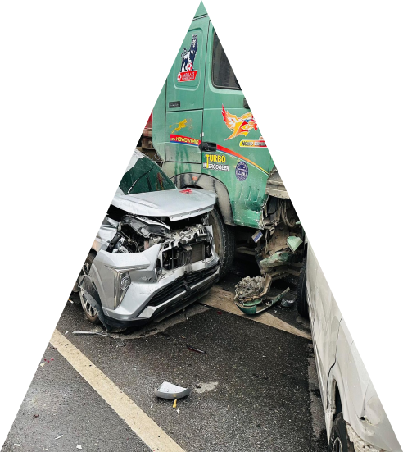
Ý 3: Luận điểm 3
* Hậu quả mất ATGT
Thiệt hại về người và của
Để lại nỗi đau tinh thần và thể xác
Làm ảnh hưởng đến tâm lí số đông tham gia GT.
Trở thành gánh nặng cho gia đình, xã hội.

Slide 12
Ý 4: Luận điểm 4 – Giải pháp
Khắc phục các cơ sở hạ tầng giao thông kém chất lượng.
Nhà trường cần tổ chức tuyên truyền về hiểu biết và nhận thức của học sinh khi tham gia giao thông
Mọi người đặc biệt là học sinh cần có ý thức chấp hành tốt quy định của nhà nước khi tham gia giao thông.
Gia đình cần quản lý chặt chẽ việc con cái sử dụng phương tiện giao thông.
Xử lý nghiêm khắc những người và học sinh vi phạm khi tham gia giao.

Slide 13
Bước 3: Lựa chọn người điều hành và thư kí ghi chép nội dung thảo luận.
Nêu vấn đề và biểu hiện của vấn đề;
Nguyên nhân;
Tác động: Lợi ích/tác hại; mặt tốt/mặt xấu;
Bài học: Nhận thức và hành động.
Bước 4: Dự kiến trao đổi các nội dung mà người nghe phản hồi.

Slide 14
2. Thảo luận
Một số lưu ý
Người điều hành nhắc lại đề tài, nêu định hướng và mục đích thảo luận.
Lần lượt mời các thành viên trong lớp hoặc trong nhóm phát biểu ý kiến.
Người phát biểu sau có thể bàn luận về vấn đề theo góc nhìn.
Các thành viên tham gia thảo.
Thư ký thực hiện ghi chép.

Slide 15
3. Đánh giá
Người nghe: Trao đổi về bài nói trên tinh thần xây dựng và tôn trọng;
Người nói: lắng nghe, phản hồi những ý kiến trên tinh thần cầu thị.

Slide 16
Một số vấn đề cần bàn luận, trao đổi bên cạnh bảng kiểm và phiếu đánh giá:
Vấn đề thảo luận có thực sự có ý nghĩa không có tác động gì đến nhận thức của bản thân? | ………..
Có ý kiến phát biểu đã tập trung vào trọng tâm của vấn đề chưa có tác dụng làm sáng tỏ vấn đề như thế nào? | ………..
Các thành viên tương tác với nhau ở mức độ nào có thể hiện thái độ tôn trọng học hỏi nhau trong thảo luận không? | ………..
Người điều hành và thư ký đã thể hiện đúng vai trò của mình chưa? | ………..

Slide 17
BÀI NÓI THAM KHẢO
1) Chào hỏi, giới thiệu vấn đề sẽ nói:
Xin chào Thầy /Cô và các bạn. Em tên là......................, học lớp......., trường.................
Sau đây em xin trình bày (Giọng tâm tình, vừa phải):
2) Thuyết trình nội dung chính: (Nói to, rõ ràng; giọng truyền cảm...)
3) Kết thúc bài nói: (Giọng lắng lại, tha thiết) Các bạn thân mến!
Cảm ơn Thầy/Cô và các bạn đã lắng nghe bài của em. Rất mong nhận được những góp ý và chia sẻ từ mọi người. Em xin chân thành cảm ơn!

Slide 18
Lyện tập

Slide 19

Căn cứ vào Bảng kiểm, tự hoàn thiện bài nói của em (nếu cần).

Slide 20
Vận dụng

Slide 21
BÀI TẬP: Mỗi cá nhân lập dàn ý chi tiết cho đề tài:
Trách nhiệm của mọi người đối với công trình công cộng.

